Slide 1
RADAR SW STUDY · PART 3
표적 궤적 모의
구현 방법 및 시뮬레이션 조건
TargetSimCore (C17 / DLL) · TargetSimUI (MFC) · WGS84 좌표변환
Notes:
과제 3 표적 궤적 모의. 오늘은 명세의 1번 구현 방법과 2번 시뮬레이션 조건까지 다룹니다. 결과 출력과 검증은 다음 자료에서 이어집니다.

Slide 2
목차
과제가 요구한 차례를 그대로 따라간다.
1
구현 방법
2
시뮬레이션 조건
3
기타 사항
표적을 정의하고 움직인다
주어진 조건으로 60 초를 돌린다
제공 코드 이용과 결과 설명
·
표적 구조체 정의
·
조건값과 실행 순서
·
제공 좌표변환 코드 이용
·
표적 상태 정보 갱신
·
기동 시나리오
·
구조체 · 구현 · 결과 설명
·
결과 확인
과제 1절 → 2절 → 3절 순서 그대로다. 1절에서 표적을 정의하고 한 스텝 나아가는 규칙을 만들고, 2절에서 주어진 조건으로 60 초를 돌려 LLA 와 그림을 내고, 3절에서 제공 코드 이용과 설명 위치를 정리한다.
과제 3 · 표적 궤적 모의
Notes:
과제 명세가 1절 구현 방법, 2절 시뮬레이션 조건, 3절 기타 사항 순서로 되어 있어 그 차례를 그대로 따릅니다.

Slide 3
1
과제 3
요구사항과 진행 순서
1. 구현 방법
2. 시뮬레이션 조건
3. 기타 사항
(1) 표적 구조체 정의 — 표적 10개 · 기동 30개
(2) 표적 상태 정보 갱신 — ECEF 좌표계에서
(+) 동체 속도를 ECEF 성분으로 (추가 고민)
60 초 · 0.1 초 간격
플랫폼 1 + 대함 표적 1 + 대공 표적 1
결과를 LLA 로 출력하고 그림으로 표현
(1) 제공한 좌표변환 코드 이용
(2) 표적 구조체 정의 설명
(3) 구현 방법을 코드로 설명
(4) 시뮬레이션 결과 설명
진행 순서 — 이 자료가 따라가는 차례
1 구조체 정의
▸
2 상태 갱신
▸
3 조건 입력
▸
4 600 스텝 실행
▸
5 LLA · 그림
1-(1)
1-(2)
2절
2절
2절
먼저 표적을 정의하고(1-(1)), 한 스텝 나아가는 규칙을 세운 뒤(1-(2)), 주어진 조건을 넣어 600 스텝을 돌리고 결과를 LLA 와 그림으로 낸다. 제공한 좌표변환 코드는 이 과정 전부에서 그대로 쓴다.
과제 3 · 표적 궤적 모의
Notes:
명세는 이 세 가지를 지정하지 않았습니다. 구현하려면 반드시 정해야 하는 것들이라 판단 근거를 함께 정리했습니다.

Slide 4
2
1. 구현 방법 · 준비
전체 구조 — 계산과 화면의 분리
TargetSimCore
TargetSimUI
C17 / DLL · 화면을 전혀 모른다
MFC 다이얼로그 · 계산을 하지 않는다
Define.h
기본형 · 물리 상수 (참고 소스 + 보완)
입력 칸을 읽어 도(°) → 라디안 변환
Core 에 넘기기 전에 값의 형식·범위 검사
오류는 어느 칸에서 났는지 지목해 반려
601개 결과 표본을 모아서 보관
LLA 표 · CSV 저장 · 궤적 그림
시간 슬라이더로 임의 시점 이동 · 재생
matrixCalcLib
행렬 연산 (참고 소스 원본)
CoordinateTransform
WGS84 좌표변환 (참고 소스 원본)
TargetSim
표적 구조체 · 궤적 모의 엔진 (자체 작성)
표적을 한 스텝 나아가게 하는 계산은 전부 여기 있다.
콘솔이든 웹이든 다른 화면을 붙여도 그대로 쓴다.
경계가 하나다. UI 는 ST_SimConfig 를 채워 넣고, Core 는 ST_SimSample 을 돌려준다. 그 사이에 오가는 것은 이 두 구조체뿐이다.
과제 3 · 표적 궤적 모의
Notes:
Core 는 MISRA C 를 적용한 순수 C 코드이고, UI 는 MFC C++ 입니다. 둘 사이에 오가는 자료구조를 두 개로 묶어 두면 나중에 화면을 바꿔도 계산 코드는 손대지 않습니다.

Slide 5
3
1. 구현 방법 · 1-(1) 표적 구조체 정의
설정값과 상태값의 분리
사용자가 넣는 설정값과 매 순간 바뀌는 상태값은 수명이 다르다. 한 덩어리로 두면 어느 값이 계산 중에 바뀌는지 알 수 없다.
입력 — 시작할 때 정해지고 끝까지 안 변한다
상태 — 0.1초마다 바뀐다
typedef struct {
STRUCT_Coord_Lla st_InitLla;
STRUCT_Coord_Attitude st_InitAtt;
FLOAT64 headingSpeed;
INT32 nManeuverNum;
ST_TargetManeuver st_Maneuver[30];
} ST_TargetInit;
typedef struct {
FLOAT64 simTime;
STRUCT_Coord_Rect st_PosEcef; // 계산 기준
STRUCT_Coord_Rect st_VelEcef;
STRUCT_Coord_Lla st_Lla; // 출력 + NED 기준
STRUCT_Coord_Attitude st_Att;
} ST_TargetState;
개수는 배열이 아니라 숫자로 관리
ECEF 가 기준, 위경고도는 파생값
자리는 최대치(10개 / 30개)로 미리 잡아두고, 지금 몇 개를 쓰는지만 따로 적는다. 좌석 10개 버스에 승객 수를 적어두는 것과 같다. 표적을 늘리고 줄여도 메모리 크기가 변하지 않는다.
계산은 ECEF 에서 하고, 위도·경도·고도는 매 스텝 ECEF 에서 다시 뽑아 같이 보관한다. 화면 출력과 다음 스텝의 기준 방향 계산에 모두 쓰이기 때문이다.
과제 3 · 표적 궤적 모의
Notes:
설정은 불변, 상태는 가변. 이렇게 나누면 시뮬레이션 도중 사용자가 화면 값을 바꿔도 진행 중인 계산이 흔들리지 않습니다.

Slide 6
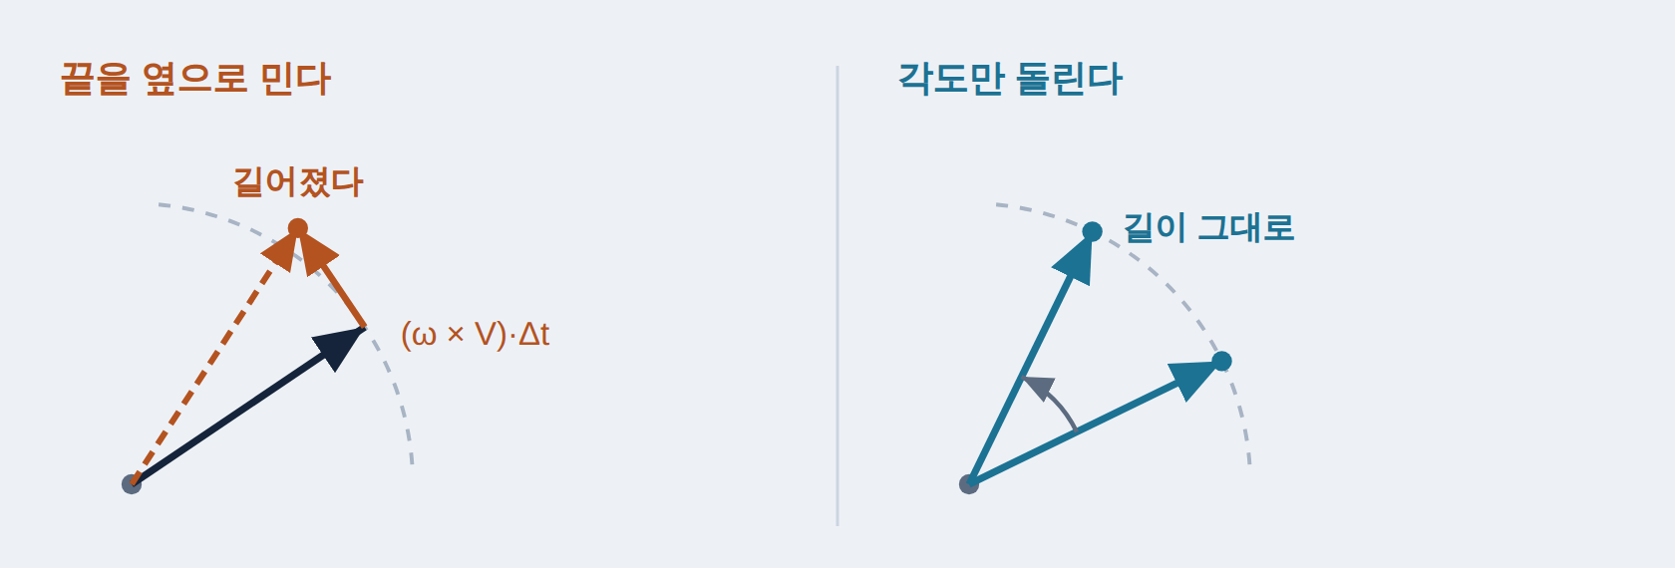
4
1. 구현 방법 · 1-(1) 표적 구조체 정의
위치는 LLA, 속도는 V_heading
속도를 V_heading 하나, 즉 숫자 하나로 받는다. 그러면 방향은? — 자세각(Yaw·Pitch·Roll)이 갖고 있다. 기수가 향하는 쪽이 곧 진행 방향이다.
✕
화살표를 들고 다니며 조금씩 비튼다
✓
길이는 숫자로 붙박고 각도만 바꾼다
속도를 (Vx, Vy, Vz) 세 숫자로 들고 다니면서, 스텝마다 끝을 옆으로 조금씩 밀어 방향을 바꾼다. 민 만큼 빗변이 생겨 화살표가 길어지고, 그게 600번 쌓인다.
"이 표적의 속력은 200" 은 숫자 하나로 붙박아 둔다. 스텝마다 자세각에서 기수 방향만 꺼내 거기에 200 을 곱한다.
200.00 → 201.45 m/s
200.000000 유지
1G 로 60초 선회했을 뿐인데 속력이 0.7 % 늘어난다
몇 번을 돌든 200 은 200 이다
왜 길이가 변할 수 없는가
속도를 만들 때 쓰는 것은 회전 행렬뿐이다. 물건을 돌려도 길이가 변하지 않는 것처럼, 회전 행렬은 벡터의 크기를 바꾸지 못한다.
과제 3 · 표적 궤적 모의
Notes:
이 선택 덕분에 '속력 보존'이 나중에 검증해야 할 성질이 아니라 구조적으로 성립하는 성질이 됩니다. 실제로 60초 내내 30.000000 / 200.000000 이 나옵니다.

Slide 7
5
1. 구현 방법 · 1-(1) 표적 구조체 정의
기동 정보 네 가지
typedef struct {
EN_TurnType enTurnType; // 0~3
FLOAT64 gravityValue; // [G]
FLOAT64 startTime; // [s]
FLOAT64 endTime; // [s]
} ST_TargetManeuver;
TurnType — 회전축을 그대로 쓴다
1 Roll
옆으로 기울임 · 궤적은 그대로, 자세만 변함
2 Yaw
수평으로 선회 · 위에서 보면 원
3 Pitch
위아래로 선회 · 옆에서 보면 원
과제가 요구한 네 개를 그대로 담는다.
기동 한 건이 궤적에 걸리는 방식
네 필드가 뜻하는 것
구간 안에서만 자세가 돌아간다
필드 | 뜻
enTurnType | 회전축 — 0 없음 · 1 Roll · 2 Yaw · 3 Pitch
gravityValue | 중력 배수 [G], 부호가 회전 방향
startTime | 기동이 시작되는 시각 [s]
endTime | 기동이 끝나는 시각 [s]
startTime 부터 endTime 직전까지 자세각이 일정한 각속도로 돌아가고, 구간 밖에서는 각속도가 0 이다. 기동이 끝나면 그때의 침로 그대로 계속 나아간다.
ω = gravityValue × 9.80665 / V_heading
예) 2, −1.0, 8.0, 10.4 → 8.0 ~ 10.4 초 동안 1G 좌선회
과제 3 · 표적 궤적 모의
Notes:
③ 은 기동이 하나뿐이면 전혀 문제가 되지 않습니다. 표적마다 기동을 30개까지 허용했기 때문에 정해야 했던 규칙입니다.

Slide 8
6
1. 구현 방법 · 1-(2) 표적 상태 정보 갱신
계산 좌표계 — ECEF
ECEF 는 그냥 더하면 된다
위도·경도로는 그렇게 안 된다
새 위치 = 이전 위치 + 속도 x 0.1초
동쪽으로 1 m 갔을 때 경도가 얼마나 변하는지가 위도마다 다르다. 위로 갈수록 경도선 사이가 좁아지기 때문이다.
동쪽 1 m 이동 | 경도 변화
적도 (위도 0°) | 0.0000090°
위도 60° | 0.0000179° (약 두 배)
지구 중심이 원점인 평범한 x·y·z 직교좌표. 위치 갱신이 벡터 덧셈 한 줄로 끝난다.
대신 ECEF → 위경도 변환을 매 스텝 해야 한다. 변환 정확도가 곧 궤적 정확도다
참고 소스의 변환은 같은 계산을 5번 반복해 위도와 고도를 다듬는다. 반복 횟수가 고정이라 위도가 아주 높거나 고도가 크면 수렴이 모자랄 수 있다.
이 과제 조건(위도 32도, 고도 0 ~ 300 m)에서는 5번이면 충분하다. 폐형식(Bowring)과 맞춰 보니 60초 내내 수평 차이 0.0003 mm, 고도 유지 오차 0.03 mm 였다.
한 스텝에서 위치가 갱신되는 경로
ECEF 위치
▸
+ 속도 × 0.1초
▸
새 ECEF 위치
▸
참고 소스 변환
▸
위도·경도·고도
과제 3 · 표적 궤적 모의
Notes:
위경도를 직접 적분하면 곡률반경이 매 스텝 식에 끼어들고 극점에서는 계산이 터집니다. ECEF 로 옮기면 그 문제가 전부 사라집니다.

Slide 9
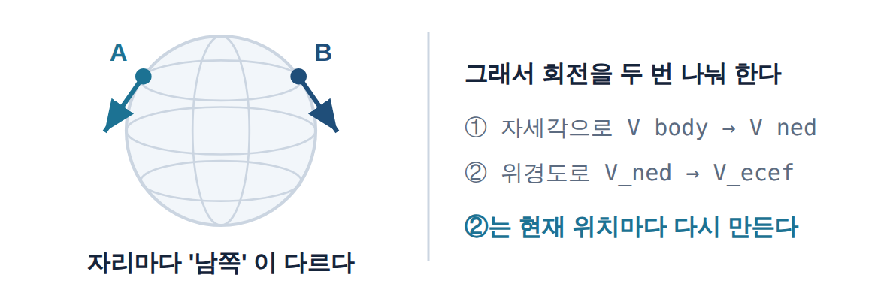
7
1. 구현 방법 · 1-(2) 추가 고민 항목
동체 속도 → ECEF 속도
Yaw 180° 는 "남쪽을 보고 있다"는 뜻이다. 그런데 그 남쪽이 우주에서 어느 방향인지는 내가 어디에 서 있느냐에 따라 다르다.
서울에서의 남쪽과 브라질에서의 남쪽은 완전히 다른 방향이다. 그래서 회전을 두 번 나눠서 한다.
▸
▸
1
V_body
2
V_ned
3
V_ecef
(200, 0, 0)
자세각으로 회전
위경도로 회전
기수 방향으로 200 m/s
내가 선 자리의 북·동·아래 성분
지구 좌표계 성분
static STRUCT_Coord_Rect f_Tgt_GetVelEcef(const STRUCT_Coord_Attitude *st_Att,
const STRUCT_Coord_Lla *st_Lla, FLOAT64 headingSpeed)
{
STRUCT_Coord_Rect st_VelNed;
// 참고 소스는 Roll, Yaw, Pitch 순서로 받는다
st_VelNed = f_Trans_Body_To_Ned(headingSpeed, 0.0, 0.0,
st_Att->Roll, st_Att->Yaw, st_Att->Pitch);
// 방향만 옮기므로 기준점은 원점으로 준다
return f_Trans_Ned_To_Ecef(st_VelNed.x, st_VelNed.y, st_VelNed.z,
0.0, 0.0, 0.0, st_Lla->Lat, st_Lla->Lon);
}
왜 두 번 나눠 도는가
두 번째 회전은 표적이 움직일 때마다 다시 만든다
과제 3 · 표적 궤적 모의
Notes:
이 함수가 과제의 핵심입니다. 함수가 st_Lla 를 인자로 받는 이유는 위경도 회전 행렬을 매번 현재 위치로 새로 만들어야 하기 때문입니다.

Slide 10
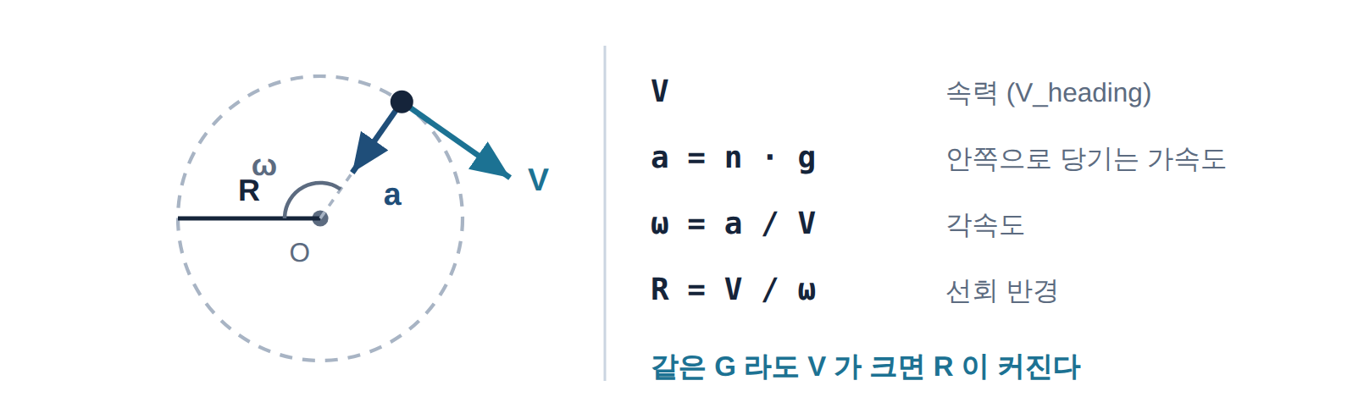
8
1. 구현 방법 · 1-(2) 표적 상태 정보 갱신
기동과 선회 반경
기동은 위치를 직접 건드리지 않는다. 자세각을 돌리면 다음 스텝의 속도 방향이 바뀌고, 그 결과로 궤적이 휜다.
몇 G 로 돌면 얼마나 빨리 도는가
그림으로 보면
원운동에서 안쪽으로 당기는 가속도는 속력 × 각속도. Gravity Value 는 이 가속도를 중력의 몇 배로 준 것이다.
V × ω = n × g ω = n × 9.80665 / V
선회 반경 R = V / ω = V² / (n × g)
선회 주기 T = 2π V / (n × g)
속력 | G | 각속도 | 선회 반경 | 한 바퀴 | 0.1초에 도는 각도
30 m/s | 1 G | 18.7 °/s | 92 m | 19.2 초 | 1.87°
30 m/s | 2 G | 37.5 °/s | 46 m | 9.6 초 | 3.75°
200 m/s | 1 G | 2.8 °/s | 4,079 m | 128.1 초 | 0.28°
200 m/s | 2 G | 5.6 °/s | 2,039 m | 64.1 초 | 0.56°
같은 G 라도 느린 표적이 훨씬 급하게 돈다.
30 m/s 배는 2G 로 반경 46 m 안에서 돌고, 200 m/s 비행기는 같은 2G 로 2 km 짜리 원을 그린다. 익숙한 감각과 반대다.
과제 3 · 표적 궤적 모의
Notes:
속력이 분모에 있으므로 0이면 안 됩니다. 표적 속력은 0보다 커야 한다는 검사를 미리 겁니다. 플랫폼은 기동이 없어 이 나눗셈을 지나가지 않으므로 정지가 허용됩니다.

Slide 11
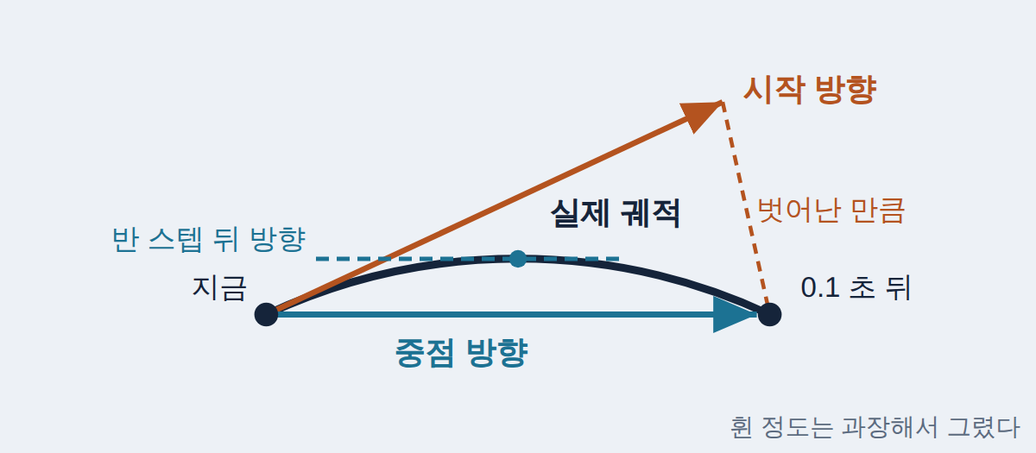
9
1. 구현 방법 · 1-(2) 표적 상태 정보 갱신
적분 방법 — 중점법
같은 0.1초인데 무엇이 갈리나
간격을 줄이면 — 200 m/s · 1G 선회 · 60초 뒤 위치 오차
0.1초 동안 속도가 안 변한다고 치고 직선으로 옮긴다. 그 "안 변하는 속도"를 시작(0초) 시점에서 뽑으면 도는 내내 뒤처진 방향으로 간다. 그래서 한가운데(0.05초)의 자세와 위치로 속도를 만들어 쓴다.
간격 | 시작 방향 | 중점법
0.1초 | 19.9 m | 0.008 m
0.05초 | 9.95 m (1/2) | 0.002 m (1/4)
halfStep = 0.5 * stepTime;
st_AttMid.Yaw = st_State->st_Att.Yaw + (st_Rate->Yaw * halfStep); // 중앙 자세
st_VelStart = f_Tgt_GetVelEcef(&st_State->st_Att, &st_State->st_Lla, headingSpeed);
st_PosMid.x = st_State->st_PosEcef.x + (st_VelStart.x * halfStep); // 반 스텝만
st_PosMid.y = ... ; st_PosMid.z = ... ;
st_LlaMid = f_Trans_Ecef_To_Lla(st_PosMid.x, st_PosMid.y, st_PosMid.z); // 중앙 위치
st_VelMid = f_Tgt_GetVelEcef(&st_AttMid, &st_LlaMid, headingSpeed); // 중앙 속도
st_Next.st_PosEcef.x = st_State->st_PosEcef.x + (st_VelMid.x * stepTime);
한 스텝 안에서 무엇이 갈리나
반경은 두 방법 모두 정확하다. 차이는 궤적이 반 스텝(10 m)만큼 옆으로 밀리는 것으로 나타난다. 드는 비용은 스텝당 속도 계산 두 번과 위경도 변환 한 번뿐이라, 같은 정확도를 시작 방향으로 내려는 것보다 훨씬 싸다.
한계 하나 — 자세를 roll·pitch·yaw 로 직접 다루므로 pitch 가 ±90° 근처면 yaw 축이 진행 방향과 겹쳐(짐벌락) yaw 기동이 궤적을 바꾸지 못한다.
과제 3 · 표적 궤적 모의
Notes:
자주 나오는 질문: 간격이 0.1초로 같은데 왜 다르냐. 간격은 같지만 그 간격을 대표하는 속도를 어느 시점에서 뽑느냐가 다릅니다. 잘 고른 대표값인지는 간격을 줄였을 때 오차가 얼마나 빨리 줄어드는지로 드러납니다 — 시작 방향은 1/2, 중점법은 1/4. 중점법은 RK2 라고도 부르고 전역 오차가 간격의 제곱에 비례합니다.

Slide 12
10
2. 시뮬레이션 조건
조건값과 실행 순서
주어진 조건 | 설정값
시뮬레이션 시간 / 갱신 간격 | durationTime = 60.0 · stepTime = 0.1 → 600 스텝, 표본 601개
플랫폼 | 32.0°N, 126.0°E, 0 m, 0 m/s (정지)
대함 표적 | 32.125°N, 126.03°E, 0 m, 30 m/s, Yaw 270° (서쪽)
대공 표적 | 32.12°N, 126.0°E, 300 m, 200 m/s, Yaw 180° (남쪽)
표적 수 | nTargetNum = 2 · 기동 없음 (등속 직진)
실행 순서
▸
▸
▸
▸
1
설정 구성
2
설정 검증
3
초기화
4
600회 반복
5
출력
화면 값을 읽어 도 → 라디안 변환. 형식·범위 검사
표적 수, 스텝 수가 정수배인지, 기동 시각 순서·겹침
위경고도 → ECEF, 자세 → 초기 속도 벡터 생성
플랫폼 → 표적 순서로 한 스텝씩. 모두 성공해야 반영
표본 601개 → LLA 표 · CSV · 궤적 그림
시각은 더하지 않고 곱한다. 0.1 을 600번 더하면 60.0000000000006 이 되지만, 600 × 0.1 은 정확히 60.0 이다.
한 스텝은 통째로 성공하거나 통째로 실패한다. 사본에서 전부 진행한 뒤 반영하므로 시각이 섞인 중간 상태가 나오지 않는다.
과제 3 · 표적 궤적 모의
Notes:
표본 601개는 약 0.66 MB 입니다. 화면 쪽에서 한 번에 잡고, 계산 쪽은 가장 최근 표본 하나만 들고 있습니다.

Slide 13
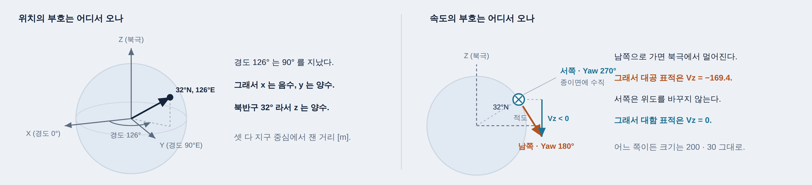
11
2. 시뮬레이션 조건
초기값 — 조건이 ECEF 로 바뀐 모습
t = 0 에서 계산된 ECEF 초기값
 | ECEF 위치 [m] | ECEF 속도 [m/s] | 속력
플랫폼 | (−3 182 303.6, 4 380 065.1, 3 360 431.4) | (0, 0, 0) | 0
대함 | (−3 180 268.5, 4 372 447.8, 3 372 178.2) | (24.2613, 17.6463, 0.0000) | 30.000000
대공 | (−3 178 301.3, 4 374 556.4, 3 371 868.1) | (−62.5044, 86.0299, −169.3873) | 200.000000
이 숫자들을 어떻게 읽나
과제 3 · 표적 궤적 모의
Notes:
실측 대조는 다음 단계에서 진행합니다. 여기서는 무엇과 비교할 것인지 기준을 먼저 세워 둔 것입니다.

Slide 14
12
2. 시뮬레이션 조건 · 기동 시나리오
회전 지점을 기동 시간표로
요구는 위치로 온다
그래서 한 번 돌려 보고 시각을 읽는다
지그재그 기동은 "Lat 32.1 에서 왼쪽으로 90도" 처럼 좌표로 주어진다. 그런데 기동 구조체에는 시작 시각과 종료 시각 칸뿐이고 위치를 적을 칸이 없다. 좌표를 시각으로 번역해 줘야 한다.
Core 를 그대로 링크한 도구로 앞에서부터 한 기동씩 푼다. 지금까지 정한 기동만 넣고 돌려서, 지정한 좌표를 넘는 순간의 시각을 그 기동의 시작 시각으로 적고 다음 기동으로 넘어간다.
짚을 것 1 — 도는 동안에도 계속 간다
짚을 것 2 — 시작도 끝도 0.1 초 격자 위에만
지정한 위도에서 꺾기 시작하면 90도를 다 돌았을 때는 이미 선회 반경만큼 더 내려가 있다. 그래서 회전이 끝나는 자리가 지정 좌표가 되도록 반경만큼 미리 꺾는다.
회전 시간이 0.1 초의 정수배여야 한다. 그래서 45 · 90 · 150 도를 정확히 맞출 수 없다. 부호가 번갈아 상쇄되어 누적 침로 오차는 0.1 도 수준이다.
대공 1기동 | 위도
꺾기 시작 (트리거) | 32.114950°
회전 끝 = 직진 시작 | 32.110467° ← 여기가 목표
G = dYaw[rad] × V / (g × T) g = 9.80665
표적 · 목표각 | 실제 회전각 | 시간 | |G|
대함 · 45° | 44.9504° | 2.4 s | 1.000000
대공 · 90° / 150° | 89.90° / 149.83° | 3.9 / 6.5 s | 8.205060
차이 0.004483° = 497 m = 선회 반경 497 m
회전 지점 10 곳이 기동표 10 줄이 된다. 대함 4 줄 · 대공 6 줄. 검출이 0.1 초 격자에 걸려 지정 좌표와 최대 5 m 어긋나는데, 그림으로는 구분되지 않는다.
과제 3 · 표적 궤적 모의
Notes:
위치 조건을 시각으로 바꾸는 일은 엔진을 실제로 돌려 보는 것 말고는 방법이 없습니다. 도구가 Core 를 그대로 링크하므로 도구가 찾은 시각과 UI 가 돌린 결과가 어긋날 일이 없습니다.

Slide 15
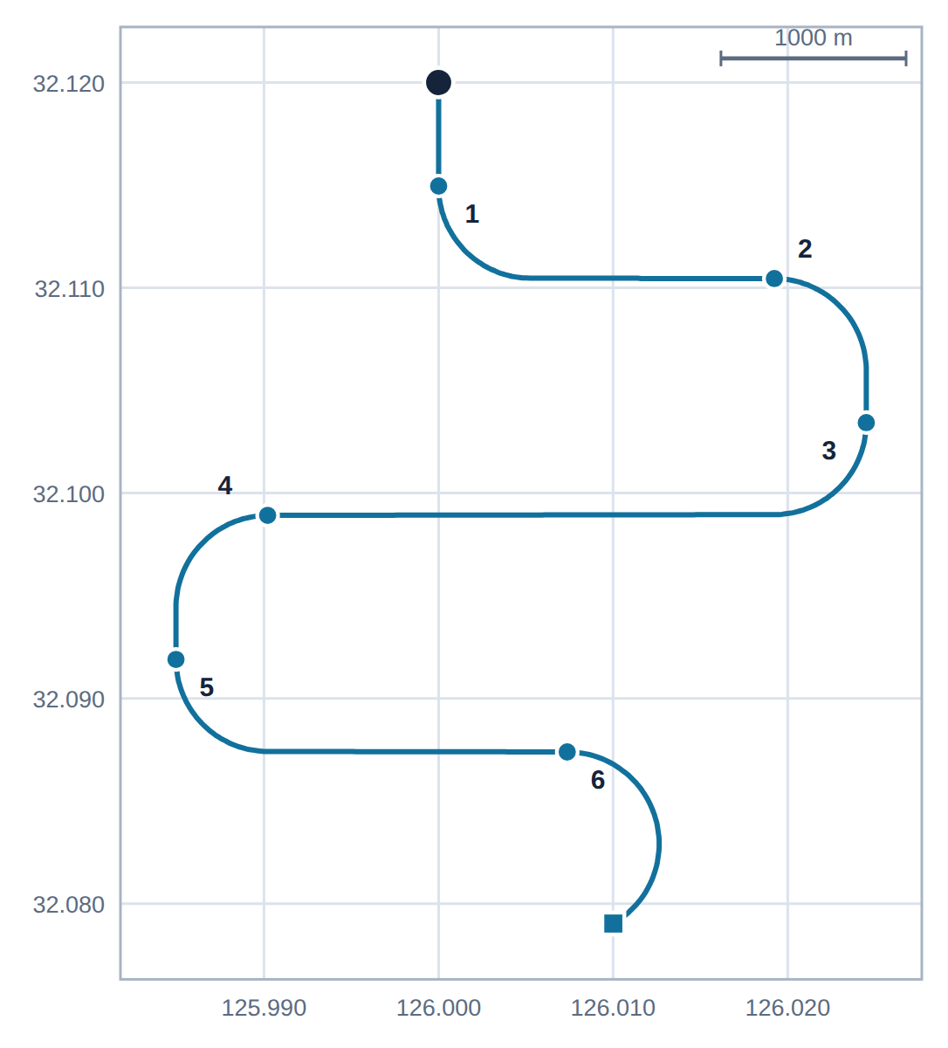
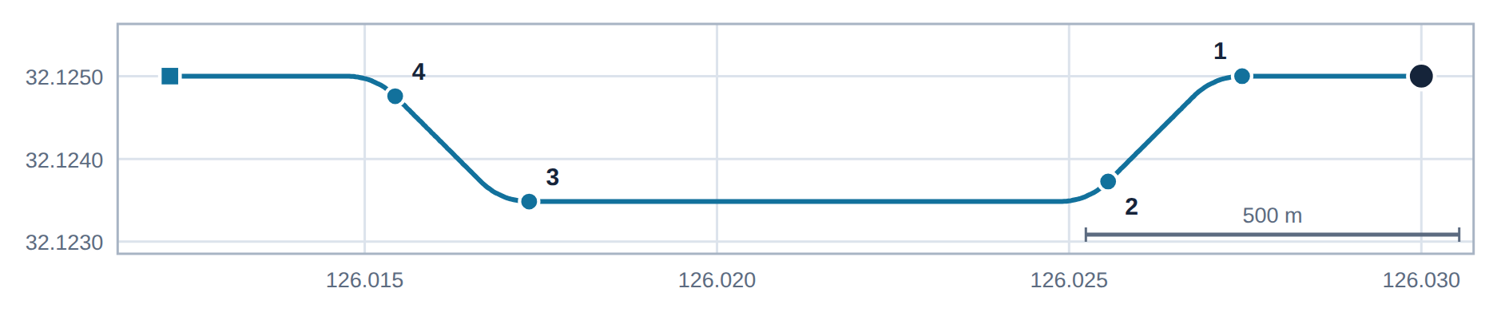
13
2. 시뮬레이션 조건 · 기동 시나리오
60 초 시나리오와 검사 결과
대공 표적 (숫자는 회전이 시작되는 지점)
60 초 시나리오 한눈에
 | 대함 표적 | 대공 표적
초기 조건 | 32.125 / 126.03 / 0 m | 32.12 / 126.0 / 300 m
속도 · 침로 | 30 m/s · Yaw 270°(서) | 200 m/s · Yaw 180°(남)
기동 | Yaw 선회 4회 (±44.95°) | Yaw 선회 6회 (±89.90° 5 + 149.83°)
|G| · 선회 반경 | 1.000000 · 92 m | 8.205060 · 497 m
스텝당 회전각 | 1.87° | 2.31°
60 초 종점 | 32.125000 / 126.012232 | 32.079032 / 126.010006
대함 표적 (좌우 대칭 지그재그)
실제 엔진으로 검사했다. UI 사전검사(1 ms 격자 · 시간/간격 정수배 · 기동 시각 격자 · |G| 한계 · 스텝당 회전각 · 기동 겹침), 설정 검증, 속력 30 · 200 m/s 와 고도 300 m 유지까지 전부 통과. 실패 0 건.
과제 3 · 표적 궤적 모의
Notes:
두 궤적 모두 표본 601 개, 마지막 표본이 정확히 60.0 초입니다.

Slide 16
14
3. 기타 사항
제공 코드 이용과 설명 위치
(1) 제공한 좌표변환 코드 이용
(2) ~ (4) 설명은 어디에 있는가
좌표변환과 행렬 코드는 한 글자도 고치지 않고 그대로 쓴다. 프로젝트에 넣은 사본이 원본과 바이트 단위로 같음을 확인했다.
과제가 요구한 설명 | 이 자료에서
(2) 표적 구조체 정의 | 5 ~ 7 장
(3) 구현 방법을 코드로 | 8 ~ 11 장
(4) 시뮬레이션 결과 | 12 ~ 15 장
엔진이 부르는 함수 | 하는 일
f_Trans_Lla_To_Ecef | 위경고도 → ECEF
f_Trans_Ecef_To_Lla | ECEF → 위경고도
f_Trans_Body_To_Ned | 동체 → NED
f_Trans_Ned_To_Ecef | NED → ECEF (기준점 포함)
구조체는 설정값·상태값·기동 정보 세 장으로, 구현 방법은 좌표계·속도 변환·선회·적분 네 장으로, 결과는 조건값과 초기값, 기동 시나리오 네 장으로 나눠 설명한다.
CoordinateTransform.c/.h · matrixCalcLib.c/.h
원본을 그대로 쓰면서 맞춘 세 가지
인자 순서 — f_Trans_Lla_To_Ecef 는 경도를 먼저, f_Trans_Body_To_Ned 는 Roll · Yaw · Pitch 순서로 받는다. 속도처럼 방향만 옮길 때는 f_Trans_Ned_To_Ecef 에 기준점을 원점으로 준다.
경계 — UI 는 TargetSim.h 한 장만 참조한다. 화면이 쓰는 좌표 변환도 이 헤더로 내보내 원본 함수는 감췄다.
형 이름 — 코딩룰이 요구하는 FLOAT64 · CHAR 를 Define.h 에 더하고, MFC 와 부딪히는 BOOL 매크로는 뺐다.
과제 3 · 표적 궤적 모의
Notes:
제공 코드는 고치지 않는 것이 요구사항이라, 맞춰야 할 것은 전부 호출하는 쪽에 두었습니다.

Slide 17
정리
설정과 상태를 나눴다
입력값은 안 변하고 상태값만 변한다. 개수는 배열이 아니라 숫자로 관리
속도를 숫자 하나로 받았다
방향만 자세각에서 매번 새로 만든다 — 회전뿐이라 속력이 변할 데가 없다
기동은 네 필드 그대로
구간 [start, end) 동안 각속도가 걸리고 그 밖에서는 직진
계산은 ECEF 에서
위경도는 그냥 더할 수 없다. 변환은 참고 소스 코드를 그대로 쓴다
동체 속도 → ECEF 는 두 번 회전
"남쪽"은 서 있는 자리마다 다른 방향이기 때문
한 스텝은 중점법으로
자세와 위치 모두 한가운데 값으로 — 선회할 때 옆으로 밀리는 오차를 상쇄한다
회전 지점은 좌표로, 기동표는 시각으로
엔진을 그대로 돌려 0.1 초 격자 위의 시각을 찾아 옮겼다
다음
결과 출력 및 검증
60 초 시나리오를 UI 에서 돌려 LLA 를 CSV 로 저장하고, 속력과 고도가 끝까지 유지되는지 확인한다. 시간 간격을 0.1 → 0.05 로 줄여 오차가 1/4 로 떨어지는지도 함께 본다.
Notes:
오늘 다룬 범위는 여기까지입니다. 다음 자료에서 실제 실행 결과와 검증을 이어갑니다.

